Slide 1
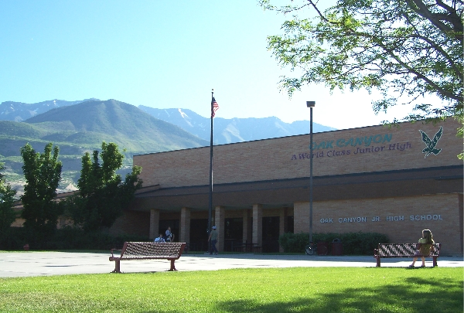
Schulsachen in der Deutschklasse

Slide 2
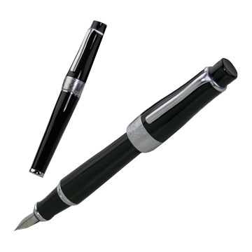
Kuli

Slide 3
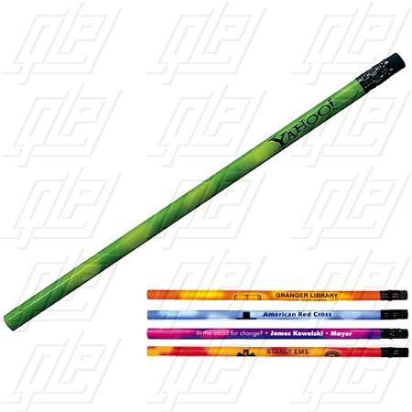
Bleistift

Slide 4
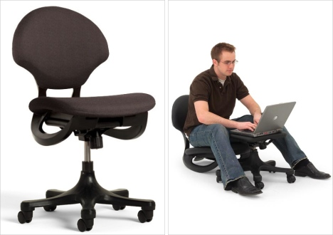
Stuhl

Slide 5
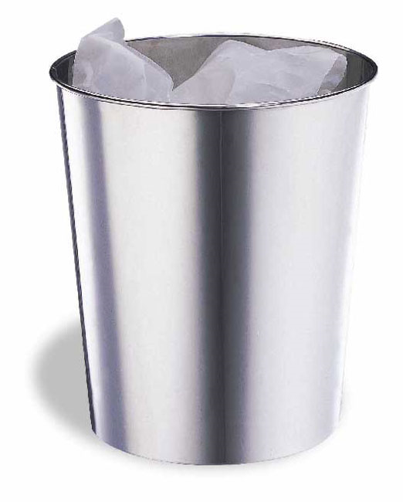
Papierkorb

Slide 7
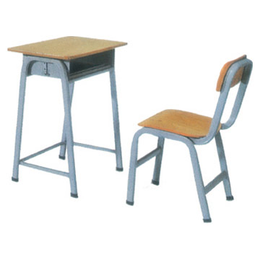
Schreibtisch

Slide 8
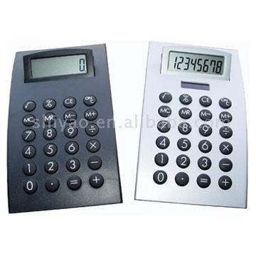
Taschenrechner

Slide 9
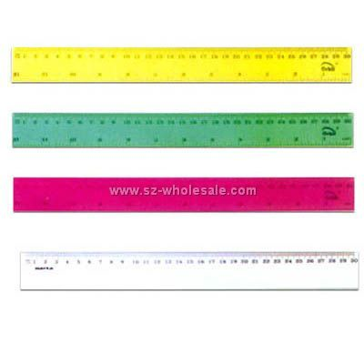
Lineal

Slide 10
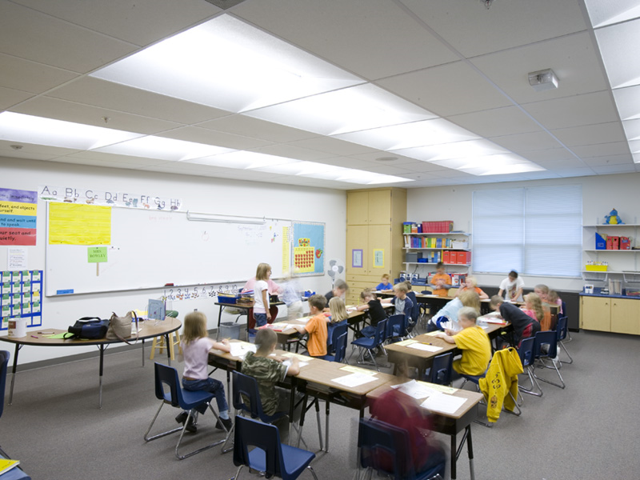
Klassenzimmer

Slide 12
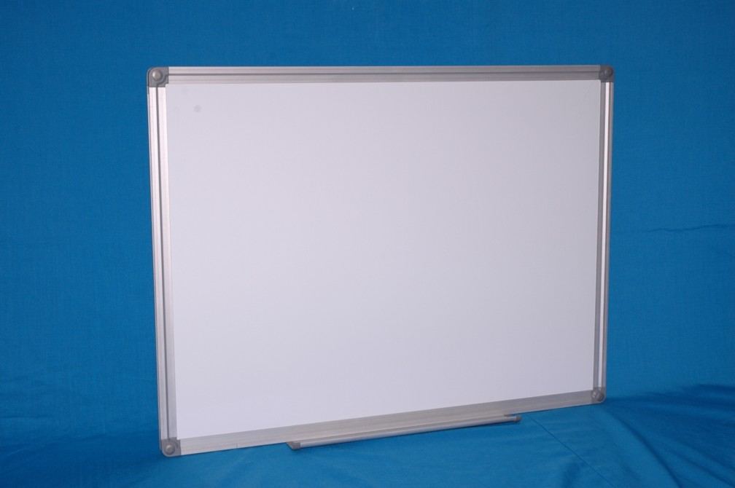
Tafel

Slide 13
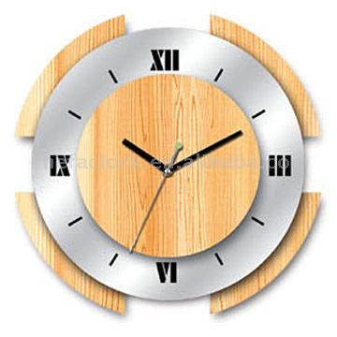
Uhr

Slide 14
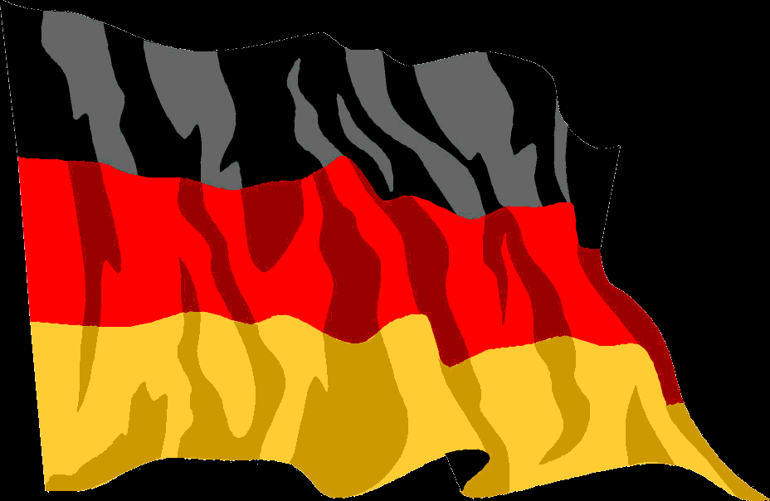
Fahne

Slide 15
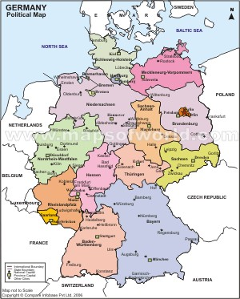
Karte

Slide 17
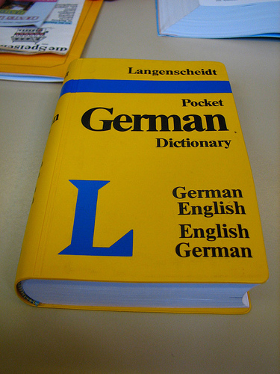
Wörterbuch

Slide 18
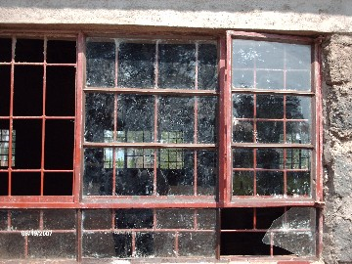
Fenster

Slide 19
Ein Stuck Papier

Slide 20
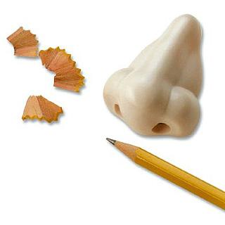
Spitzer

Slide 22
Buch

Slide 23
How Many German-speaking Cities Can You Name?

Slide 24
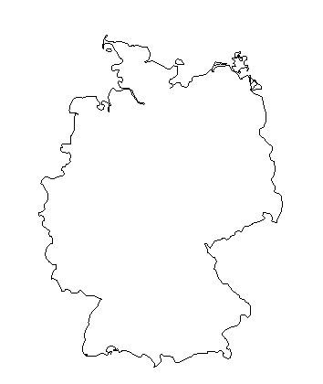
Hamburg
Germany
Berlin
Frankfurt
Munich

Slide 25
Salzburg
Vienna
Austria

Slide 26
Switzerland
Bern
Bern

